Slide 1
YOUR TITLE HERE
Ver. 01
클로저
함수

Slide 2
클로저 함수?
Function
Closure
Variable
scope
클로저 함수
클로저는 외부 함수의 컨텍스트에 접근할 수 있는 내부 함수를 뜻한다.
외부 함수의 실행이 종료된 후에도,
클로저 함수는 외부 함수가 선언된 어휘적 환경에 접근할 수 있다.

Slide 3
특징
클로저 함수 특징
내부함수는 외부함수에 선언된 변수에 접근이 가능하다는 특징이 있다.
일반 함수는 함수 실행이 끝나고 나면 내부 변수를 사용할 수 없지만,
클로저 함수는 외부 함수의 실행이 끝나더라도 외부 함수 내 변수가 메모리상에 저장된다.
(Lexical 환경을 메모리에 저장하기 때문에 가능한 일)
특정 데이터를 scope 안에 가두어 둔 채로 계속 사용할 수 있게 한다.
Lexical – 스크립트 전체, 실행 중인 함수
Scope – 변수에 접근할 수 있는 범위

Slide 4
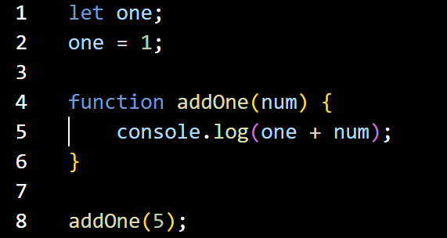
예시 1
Lexical 환경
one : undefined
addOne : function
Lexical 환경
one : 1
addOne : function
전역 Lexical 환경
one : 1
addOne : function
참조
Lexical 환경
num = 5
내부 Lexical 환경
num = 5

Slide 5
예시 1
Lexical 환경
one : undefined
addOne : function
Lexical 환경
one : 1
addOne : function
전역 Lexical 환경
one : 1
addOne : function
참조
내부 Lexical 환경
num = 5
Lexical 환경
num = 5

Slide 6
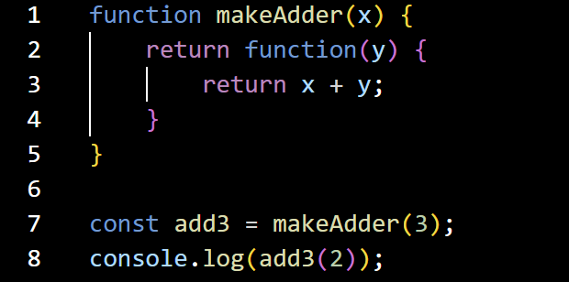
예시 2
전역 Lexical 환경
makeAdder : function
add3 : 초기화 X

Slide 7
예시 2
전역 Lexical 환경
makeAdder : function
add3 : function
전역 Lexical 환경
makeAdder : function
add3 : 초기화 X
참조
makeAdder Lexical 환경
x : 3
2
참조
익명함수 Lexical 환경
y = 2
1

Slide 8
사용하는 이유?
사용하는 이유
1. 상태 유지
- 현재 상태를 기억하고 변경된 최신 상태를 유지할 수 있다.
2. 정보의 접근 제한 (캡슐화)
- 클래스 기반 언어의 private 키워드를 흉내낼 수 있다.
3. 전역변수 사용 억제 (모듈화에 유리)
- 클로저를 통해 데이터와 메소드를 묶어다닐 수 있기에 클로저는 모듈화에 유리하다.
단점
메모리 측면에서 손해를 볼 수 있다.
코드가 복잡해질 수 있다.

Slide 9
실습
개발자 도구에서 소스 편집 준비
바탕화면에 폴더 만들기
아무 브라우저에 접속 후, F12(개발자 도구)
Sources -> File system(Workspace)
만든 폴더 가져온 후, 허용버튼 누르기
개발자 도구에서 New file을 만들고 index.html로 하면
만든 폴더 안에도 index.html이 만들어진 것을 볼 수 있다.
파일을 드래그해서 브라우저에 열기

Slide 10
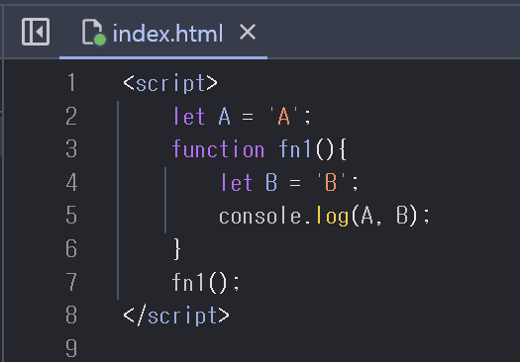
실습
<script>
let A = 'A';
function fn1(){
let B = 'B';
console.log(A, B);
}
fn1();
</script>
코드

Slide 11
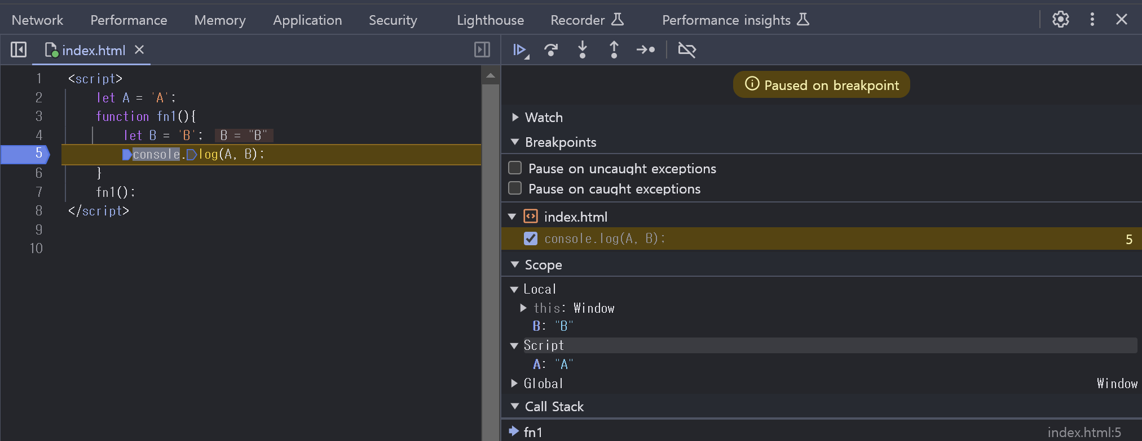
실습
5번 라인에서 break하고 실행

Slide 12
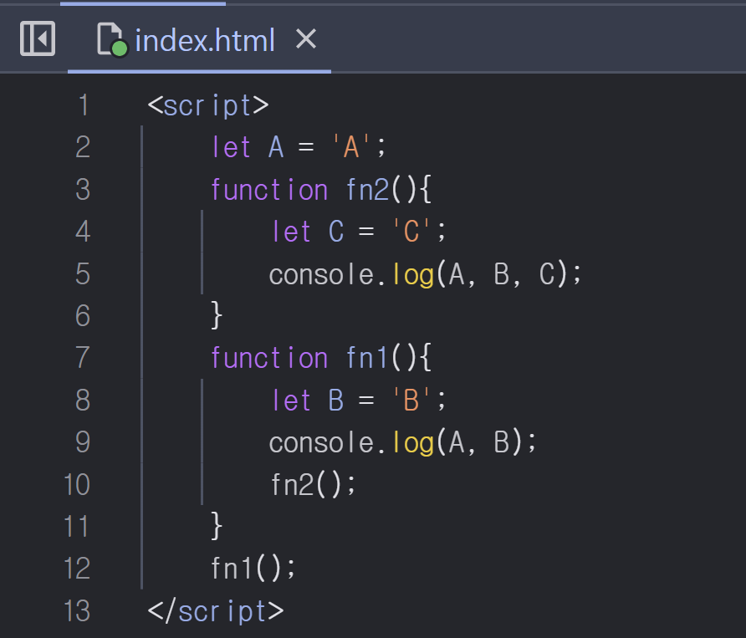
실습
<script>
let A = 'A';
function fn2(){
let C = 'C';
console.log(A, B, C);
}
function fn1(){
let B = 'B';
console.log(A, B);
fn2();
}
fn1();
</script>
코드

Slide 13
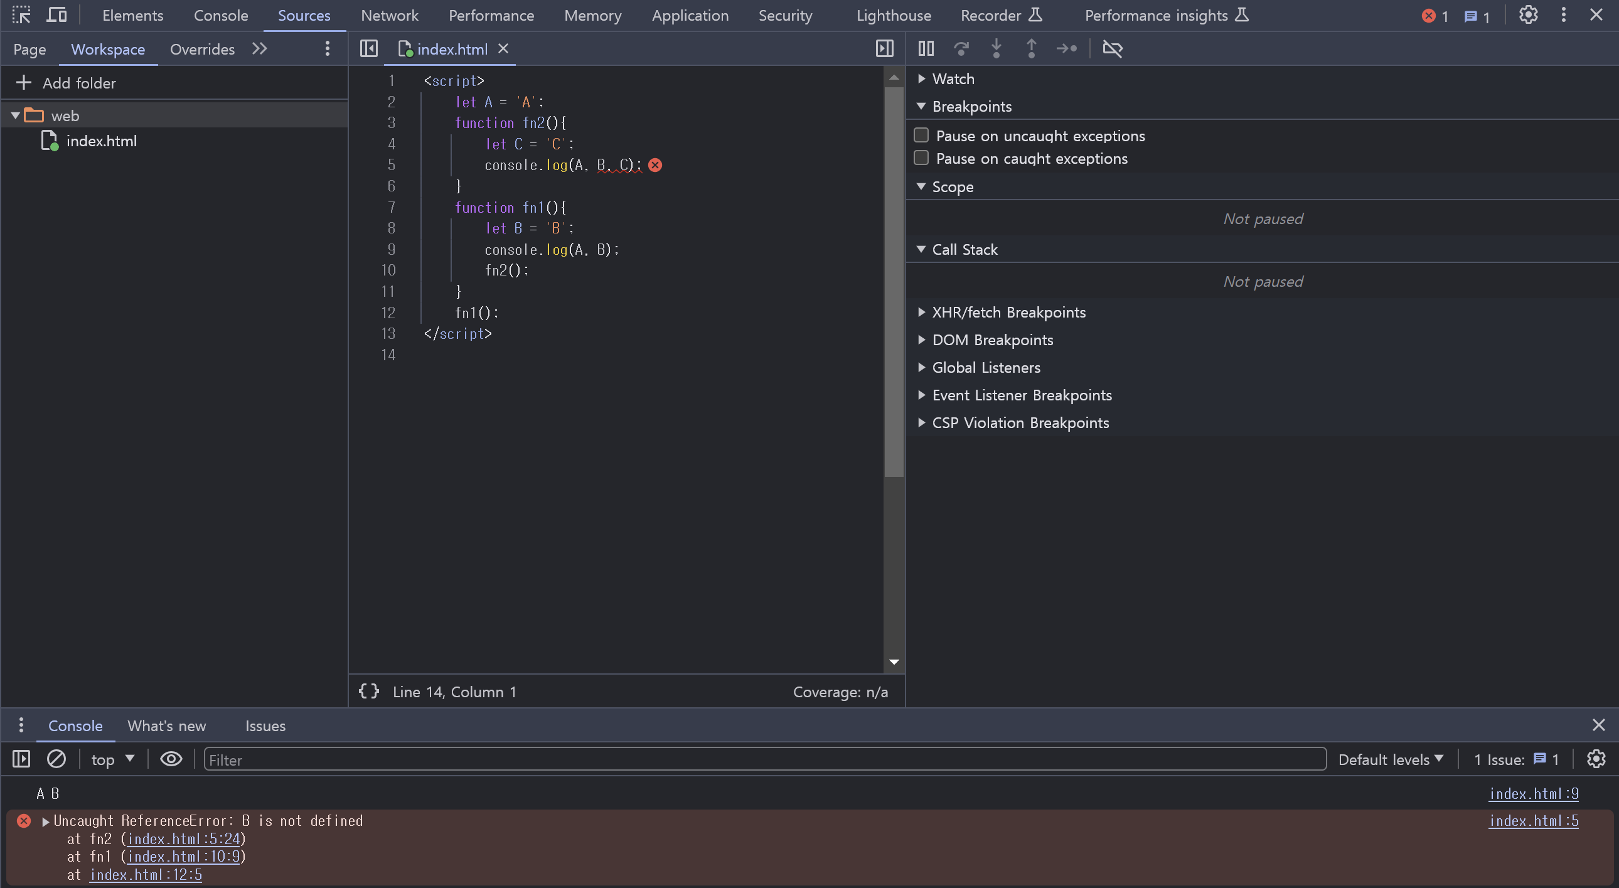
실습
오류 발생

Slide 14
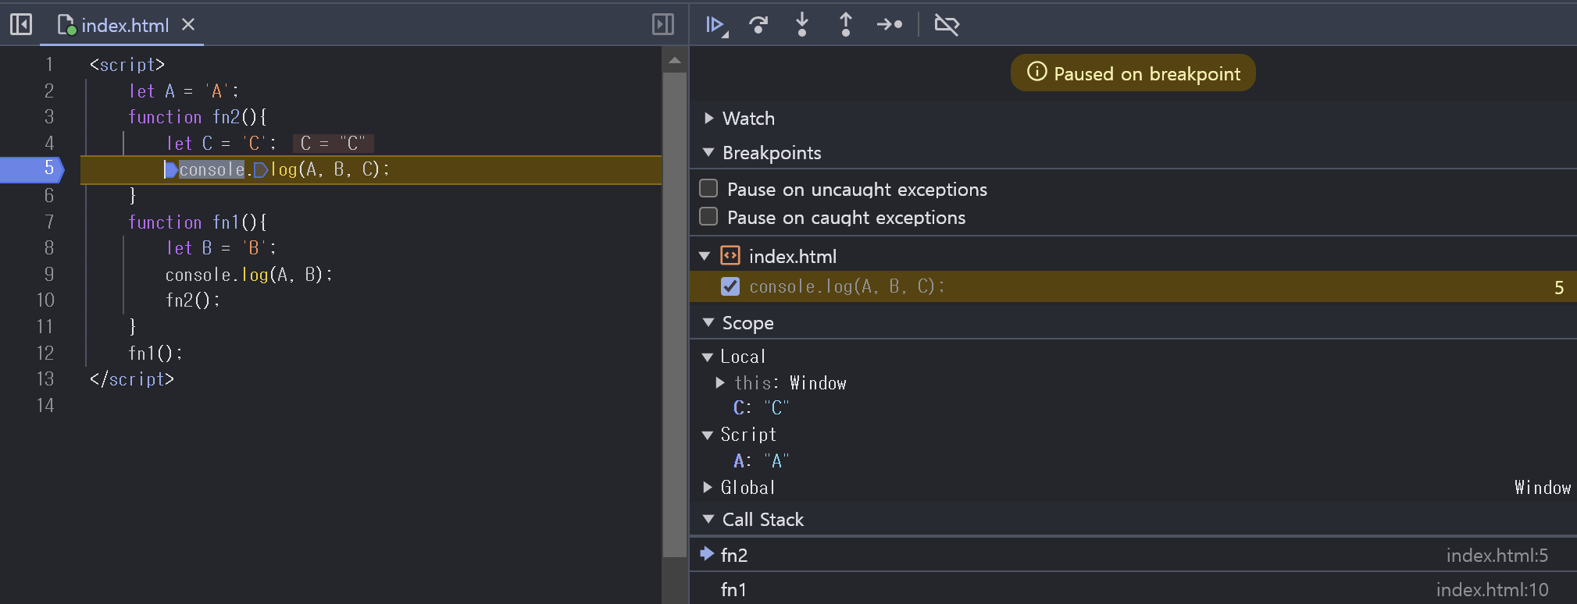
실습
5번 라인에서 break하고 실행

Slide 15
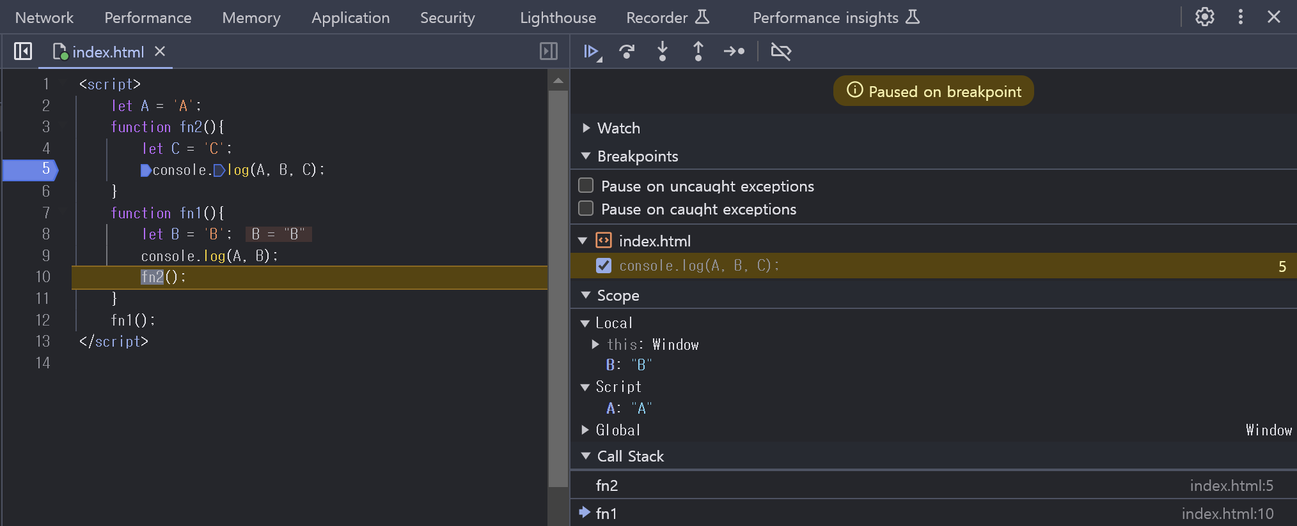
실습
fn1에 접근

Slide 16
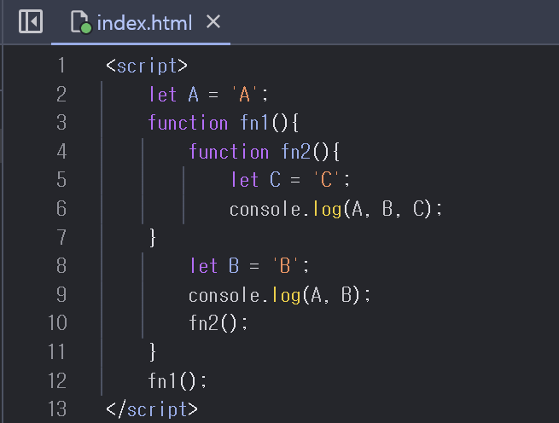
실습
<script>
let A = 'A';
function fn1(){
function fn2(){
let C = 'C';
console.log(A, B, C);
}
let B = 'B';
console.log(A, B);
fn2();
}
fn1();
</script>
오류 해결

Slide 17
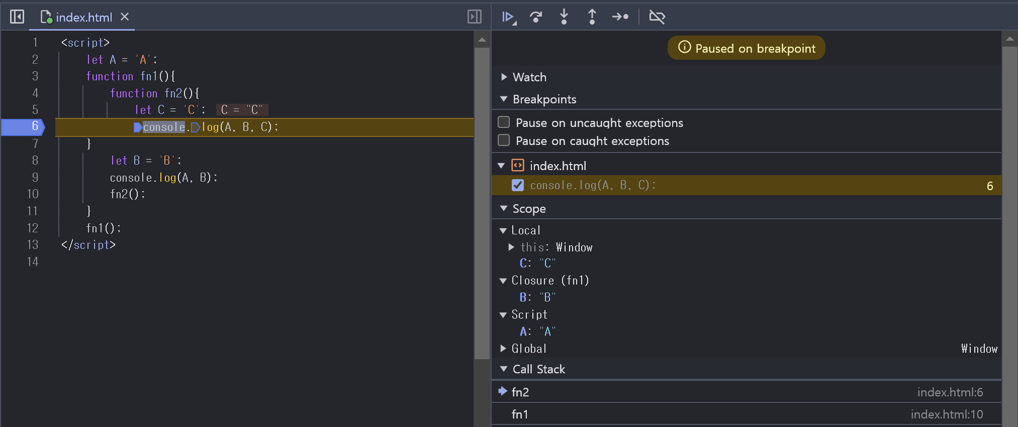
실습
오류 해결
6번줄 break

Slide 18
Reference
https://velog.io/@jellyjw/JS-클로저
https://enjoydev.life/blog/javascript/6-closure
https://developer.mozilla.org/ko/docs/Web/JavaScript/Closures
https://poiemaweb.com/js-closure
https://adjh54.tistory.com/64
유튜브
https://www.youtube.com/watch?v=tpl2oXQkGZs https://www.youtube.com/watch?v=bwwaSwf7vkE
https://www.youtube.com/watch?v=Bgv01qVTo8Q – 개발자 도구에서 소스 편집하기

Slide 19
YOUR TITLE HERE
Ver. 01
감사
합니다

